Slide 1
EUROPA.-LA VUELTA AL MUNDO EN 885 JARDINES.-ESPAÑA.-MADRID.-F
Selección de textos y fotografías por
JOSE ELIAS BONELLS

Slide 2
Jardines Campo del Moro
El Campo del Moro es un jardín situado en la ciudad española de Madrid.
Declarado de interés histórico-artístico en 1931, ocupa una superficie de unas veinte hectáreas, que se extienden, de este a oeste, desde la fachada occidental del Palacio Real hasta el Paseo de la Virgen del Puerto.
De norte a sur sus límites quedan configurados por la Cuesta de San Vicente (lado septentrional) y la Cuesta de la Vega y el Parque de Atenas (lado meridional).

Slide 3
Los jardines salvan un pronunciado desnivel, provocado por el barranco existente entre el palacio y las riberas del río Manzanares.
Fueron trazados en 1844 por el arquitecto Narciso Pascual y Colomer, quien ideó un conjunto formalista, si bien las obras de ajardinamiento no pudieron llevarse a cabo hasta finales del siglo XIX.
Éstas corrieron a cargo de Ramón Oliva, que alteró el concepto original mediante un planteamiento romántico.

Slide 4
Es uno de los tres recintos ajardinados que adornan el entorno del Palacio Real, pero, a diferencia de los otros dos (los Jardines de Sabatini y la Plaza de Oriente), su gestión no corresponde al Ayuntamiento de Madrid, sino a Patrimonio Nacional, organismo del que dependen las posesiones que estuvieron en manos de la Corona Española.

Slide 5
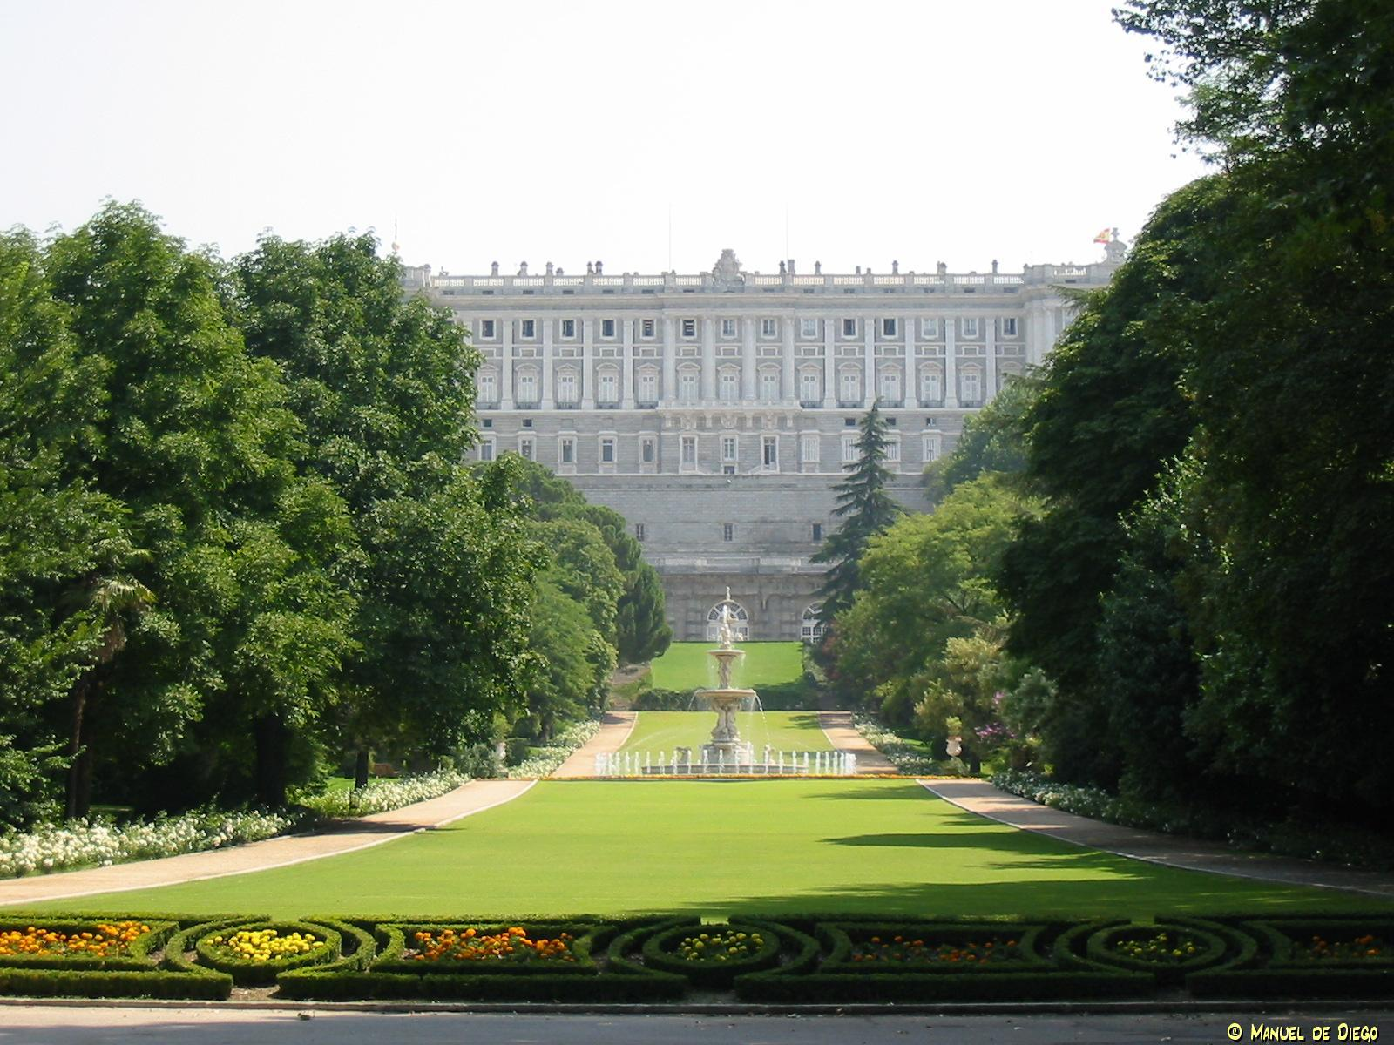
Notes:
Jardines del Campo del Moro

Slide 6
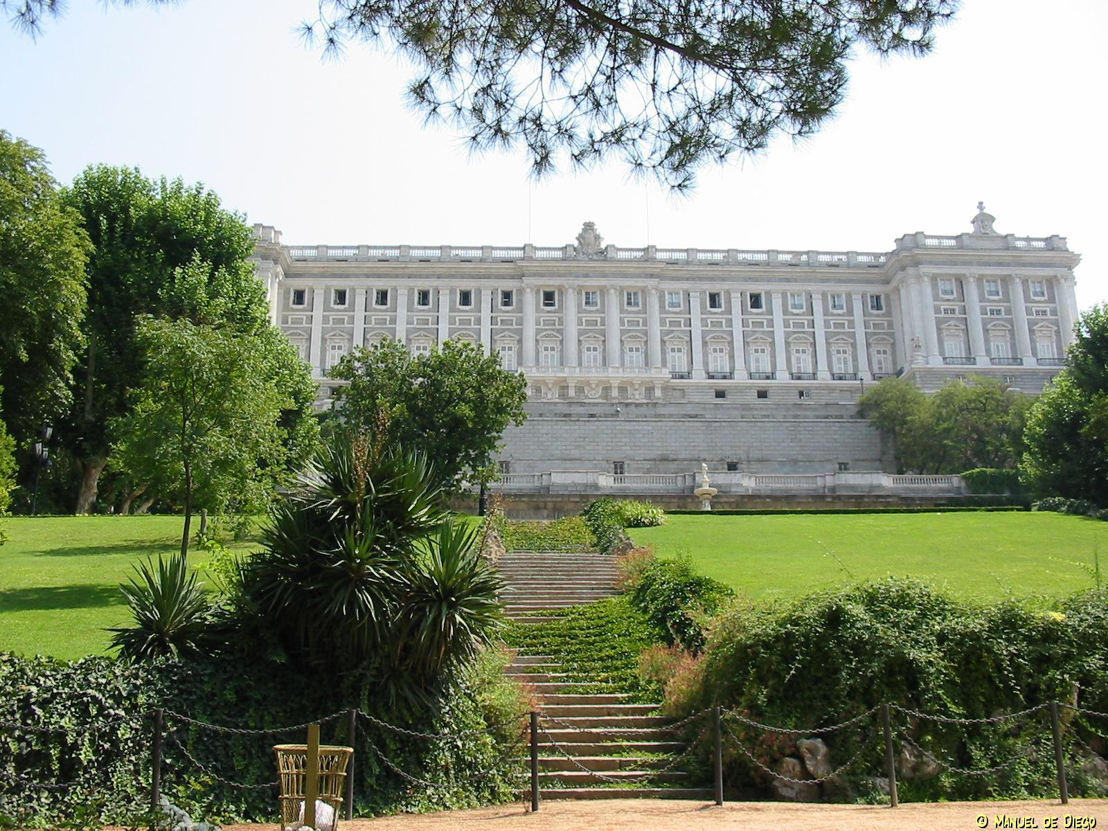
Notes:
Jardines del Campo del Moro

Slide 7
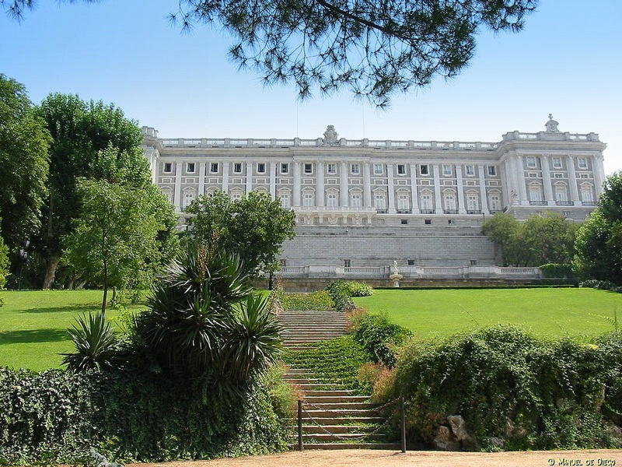
Notes:
Campo del Moro

Slide 8
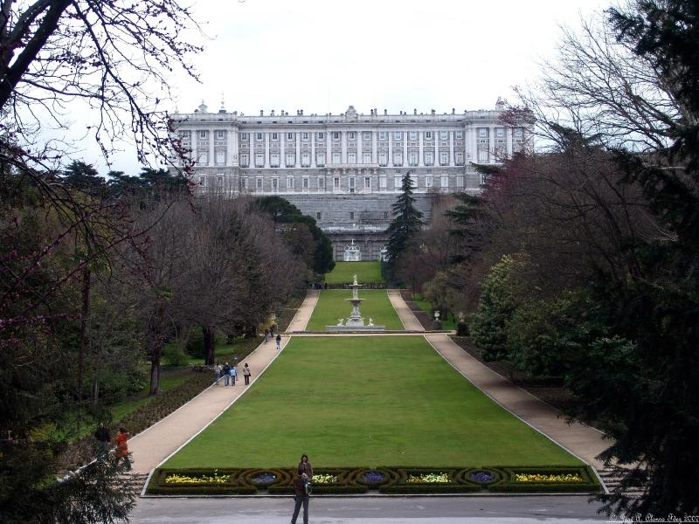
Notes:
Jardines del Campo del Moro

Slide 9
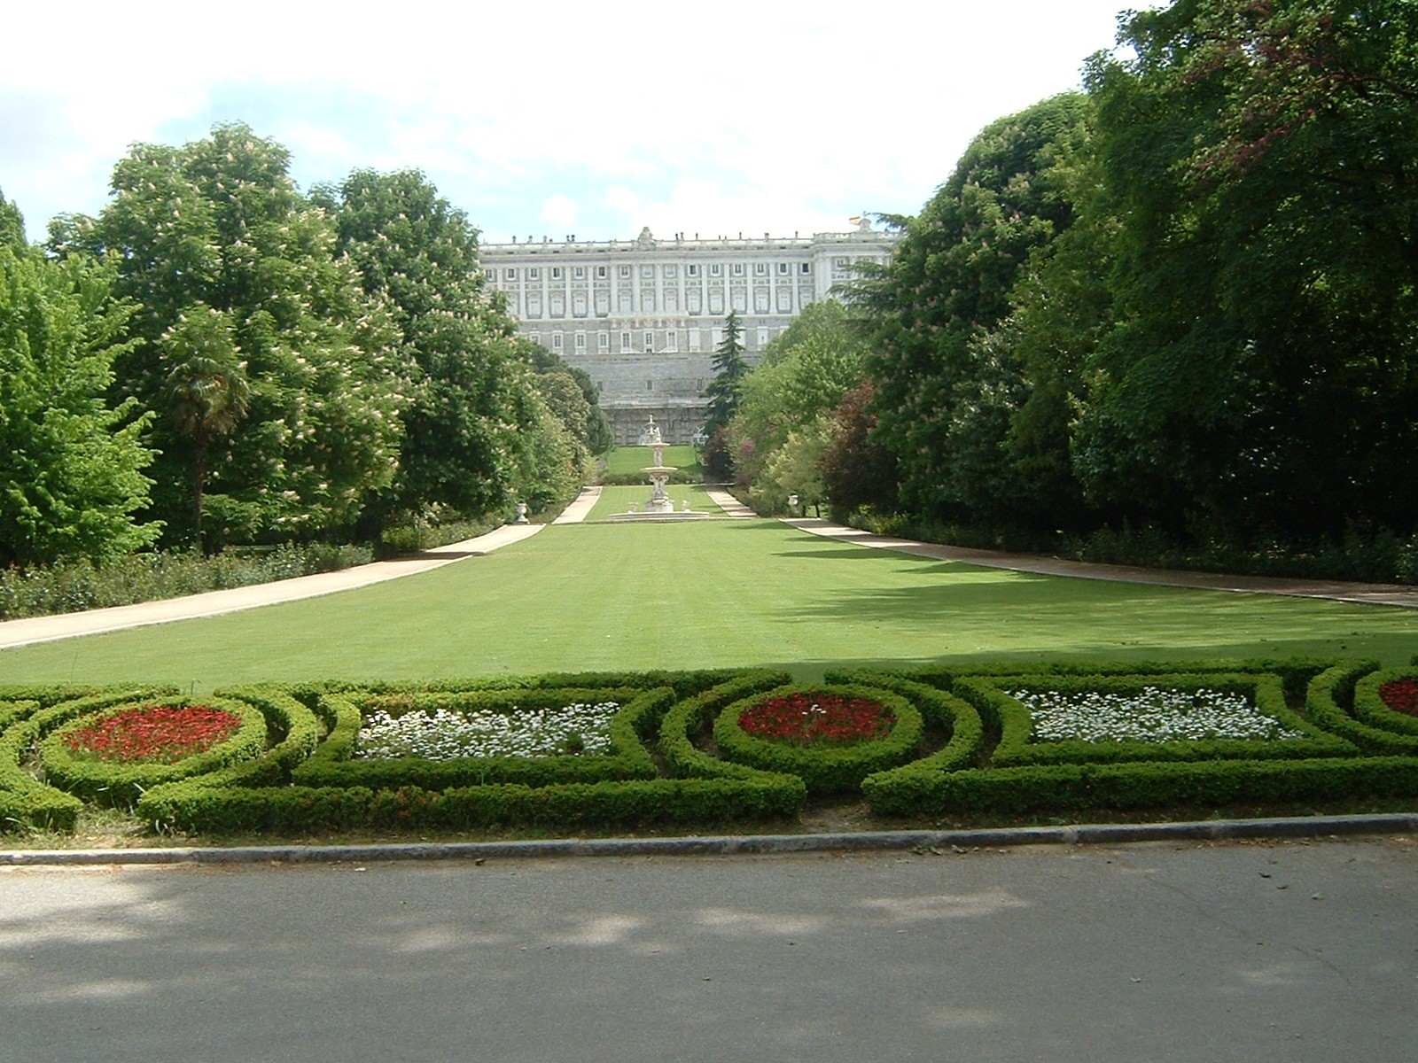
Notes:
Jardines del Campo del Moro

Slide 10
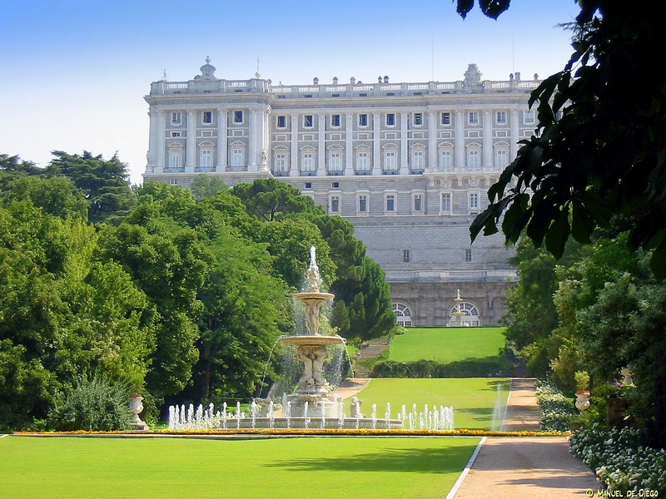
Notes:
Campo del Moro

Slide 11
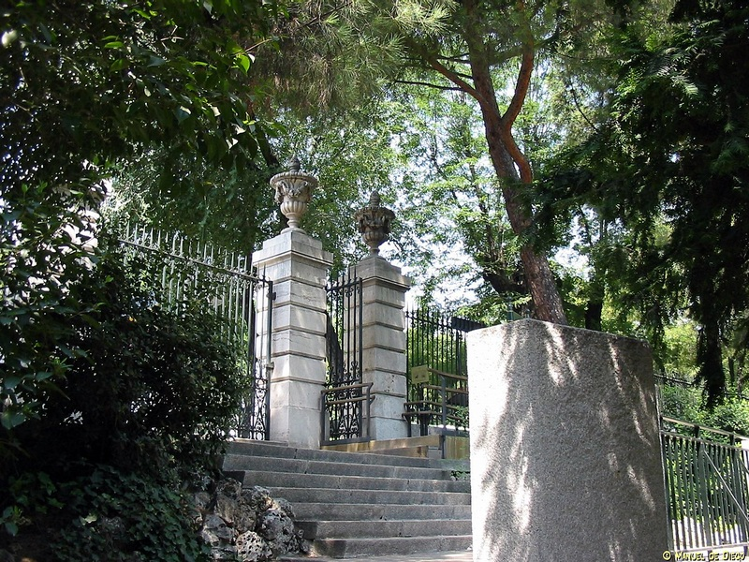
Notes:
Campo del Moro

Slide 12
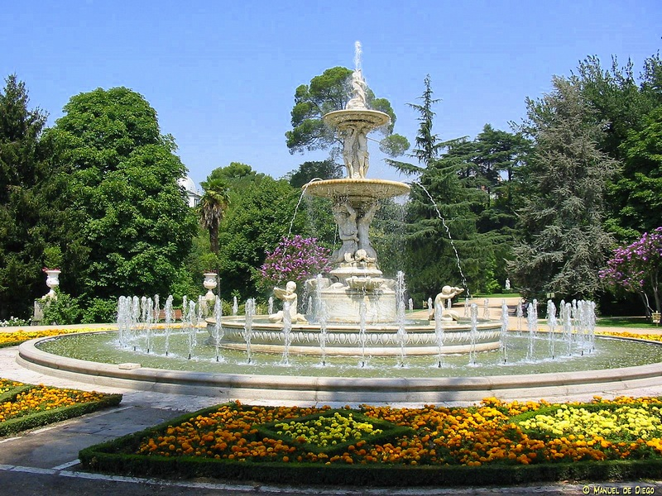
Notes:
Campo del Moro

Slide 13
Notes:
Campo del Moro

Slide 14
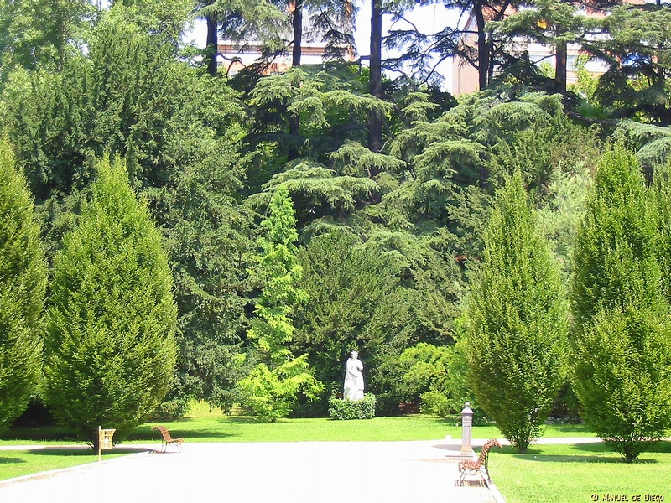
Notes:
Campo del Moro

Slide 15
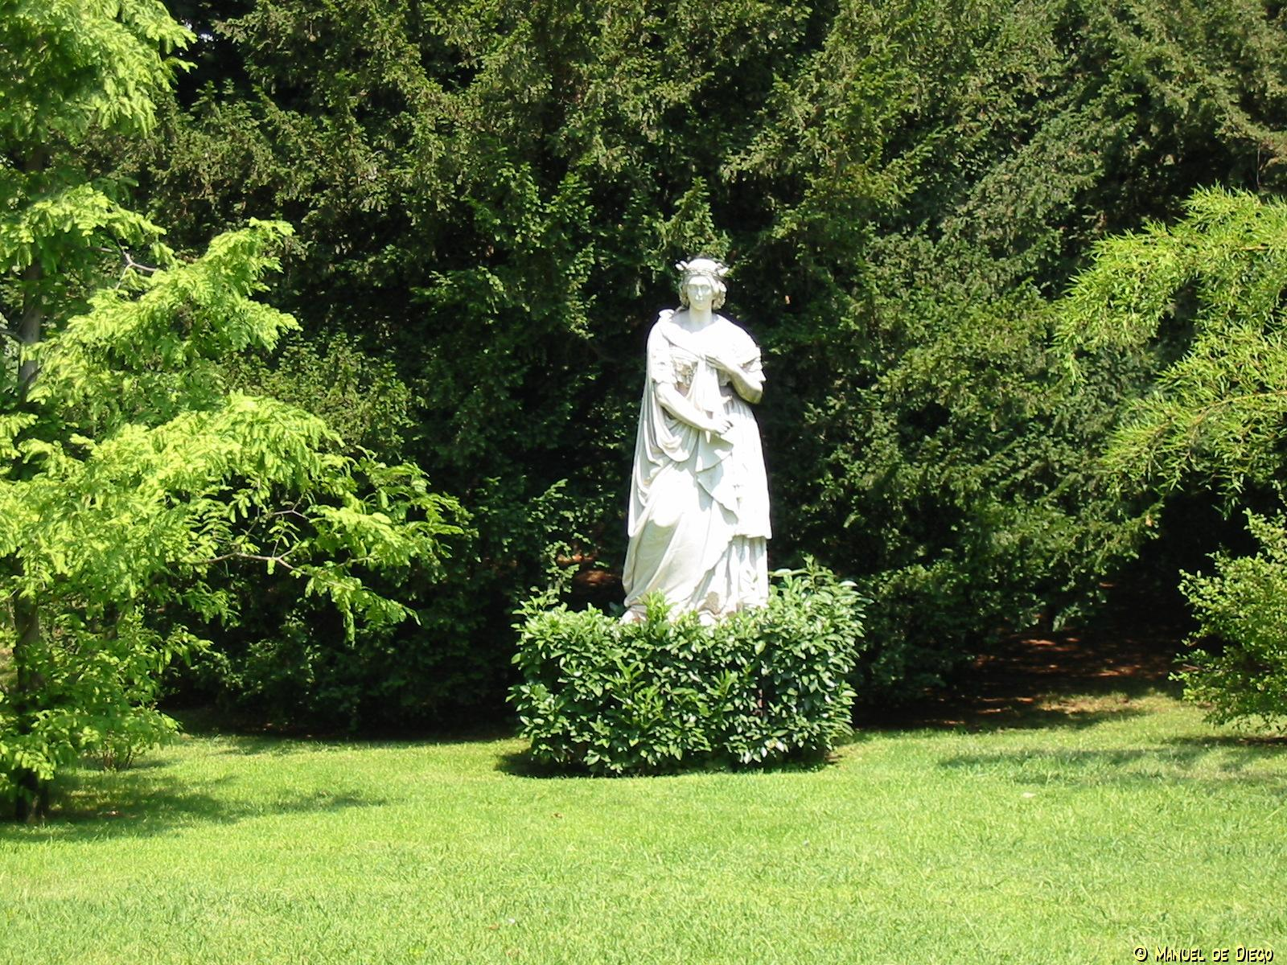
Notes:
Jardines del Campo del Moro

Slide 16

Notes:
Campo del Moro

Slide 17
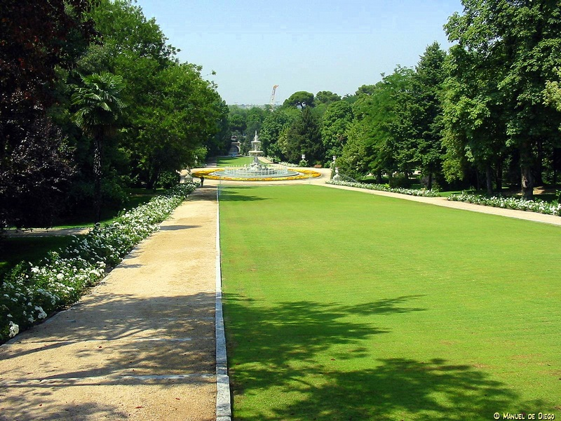
Notes:
Campo del Moro

Slide 18
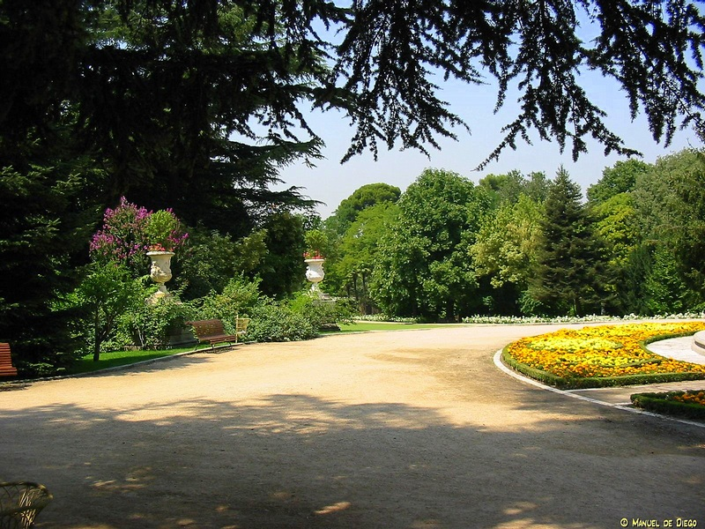
Notes:
Campo del Moro

Slide 19
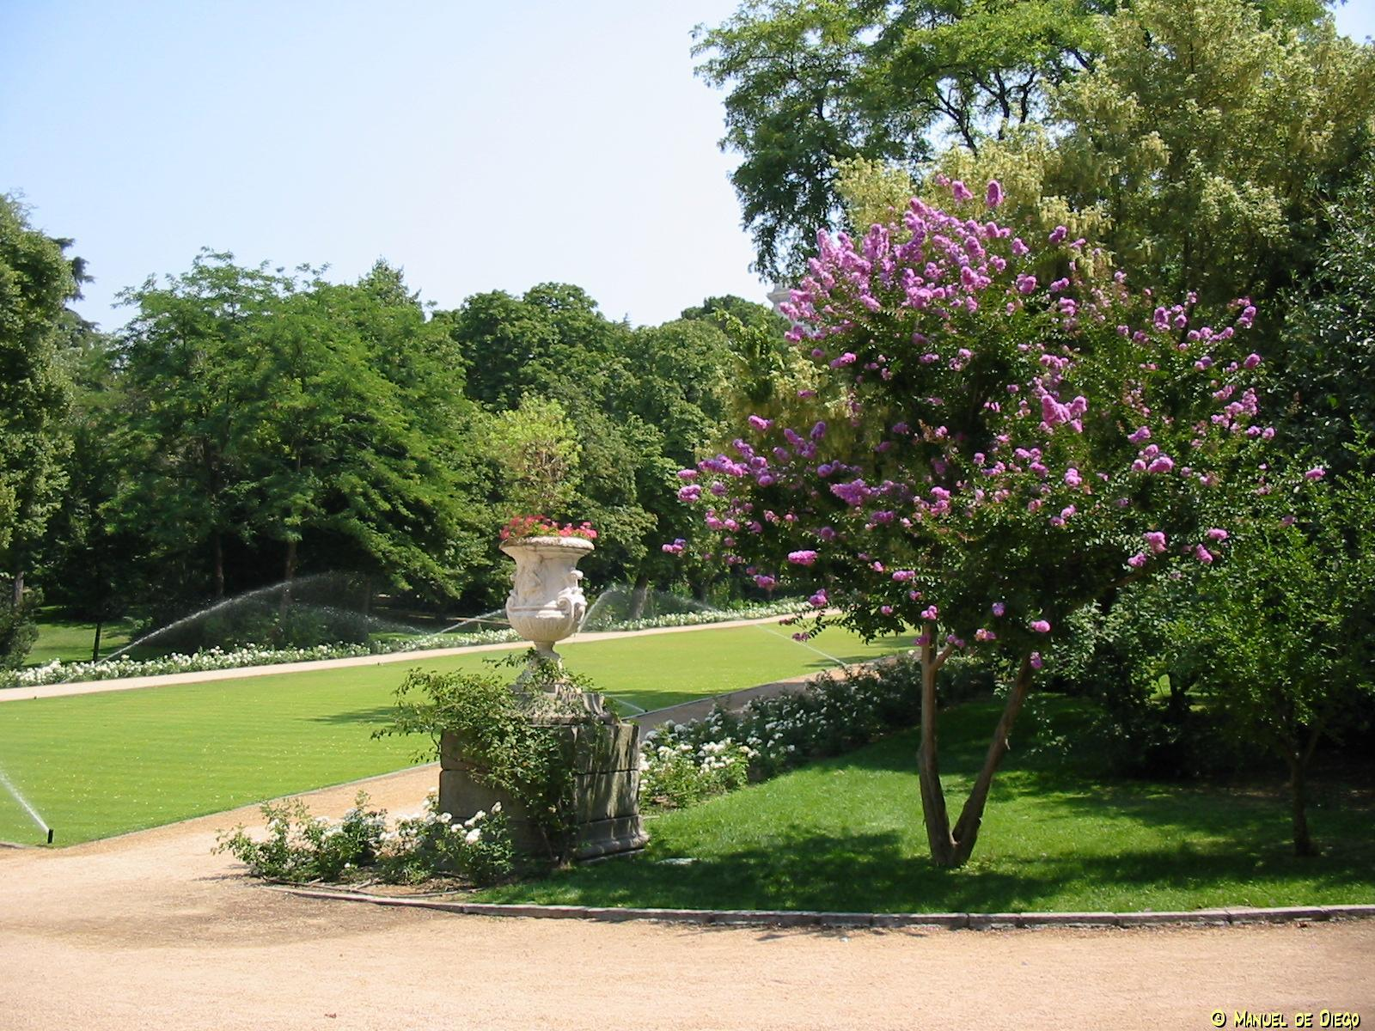
Notes:
Jardines de Campo del Moro

Slide 20

Notes:
Campo del Moro

Slide 21
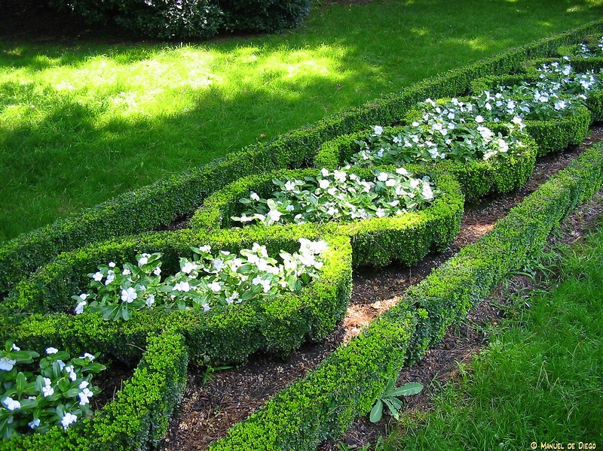
Notes:
Campo del Moro

Slide 22
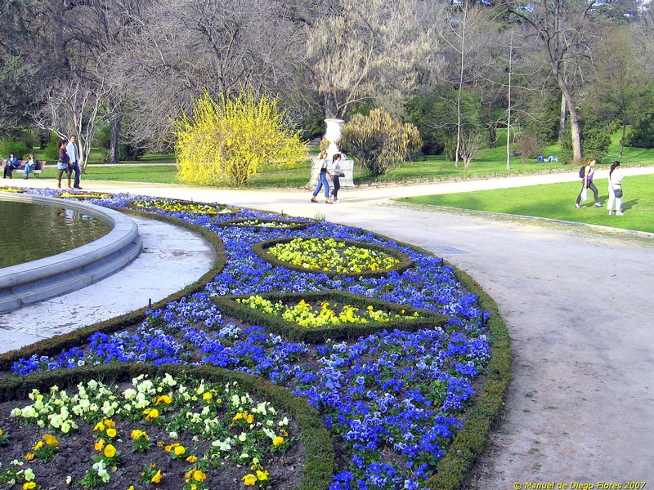
Notes:
Campo del Moro

Slide 23
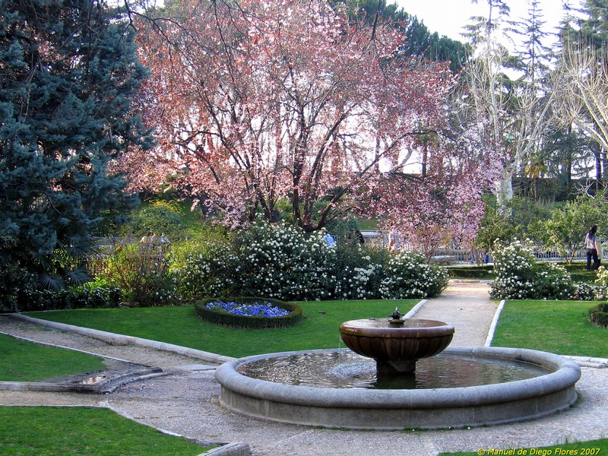
Notes:
Campo del Moro

Slide 24
Notes:
Jardines del Campo del Moro

Slide 25
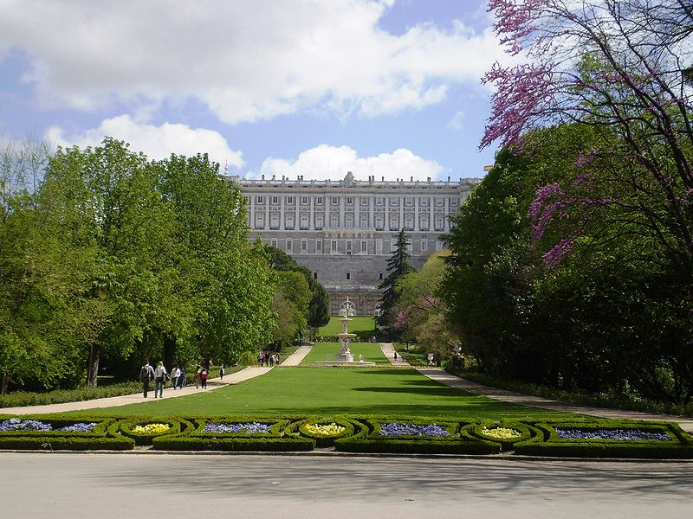
Notes:
Campo del Moro

Slide 26
Notes:
Campop del Moro

Slide 27
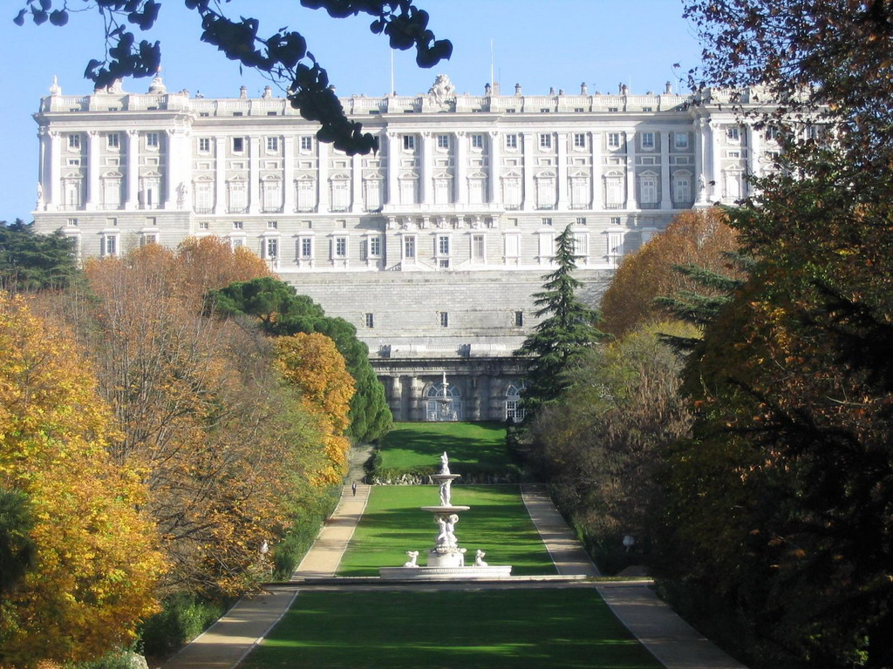
Notes:
Campo del Moro

Slide 28
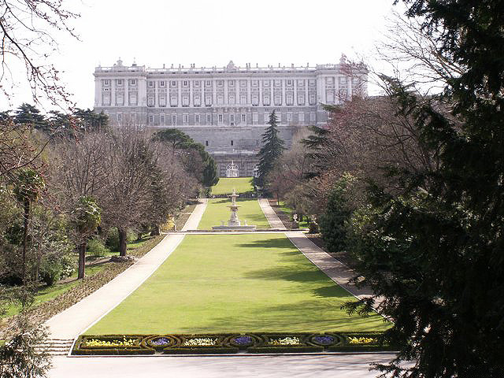

Slide 29
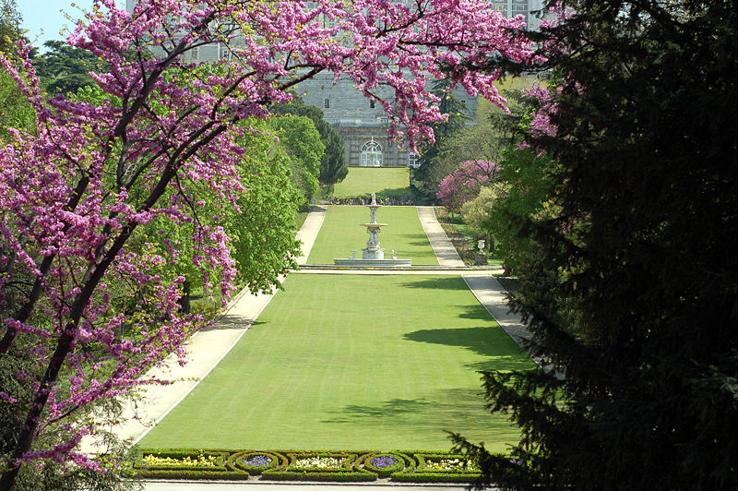
Notes:
Campop del Moro

Slide 30
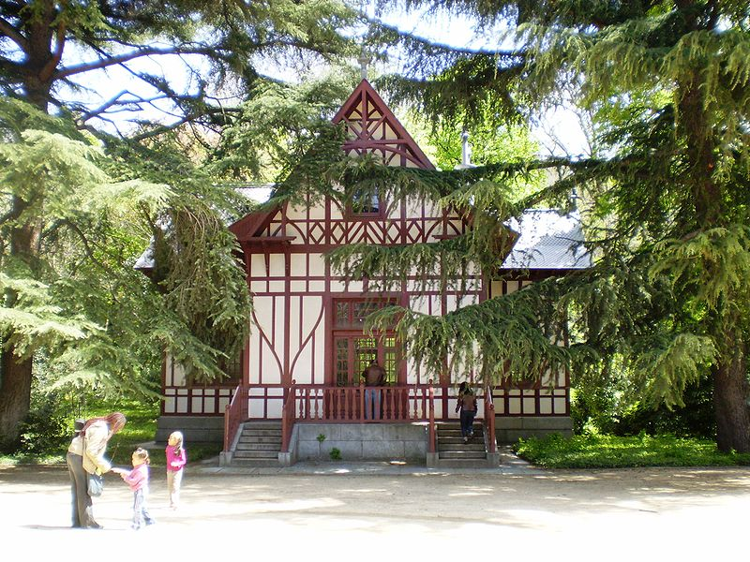
Notes:
Campo del Moro.-Chalet de la Reina

Slide 31
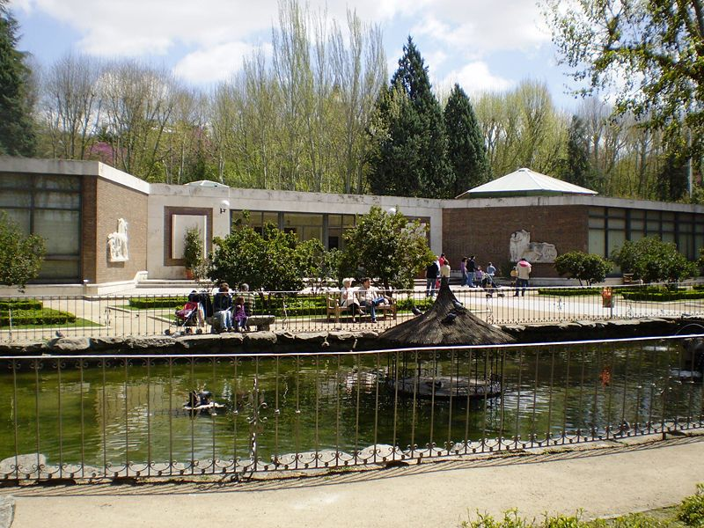
Notes:
Campo del Moro .-Museo de Carruajes

Slide 32
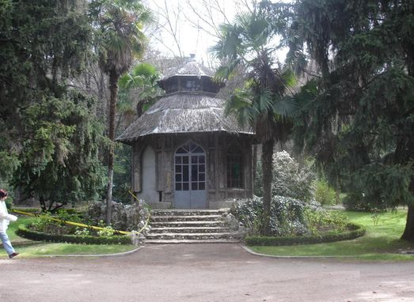
Notes:
Campo del Moro.-Casa de Corcho

Slide 33
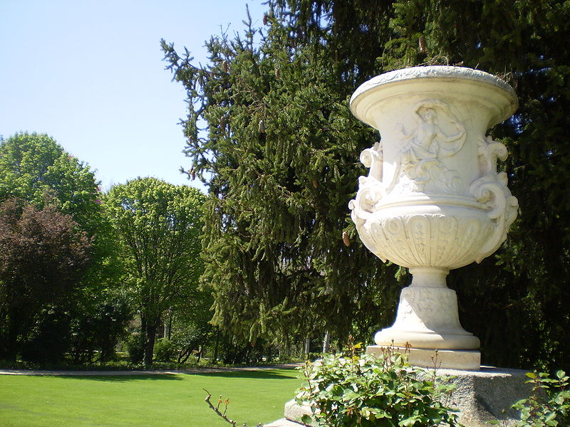
Notes:
Jarrones.-Campo el Moro

Slide 34
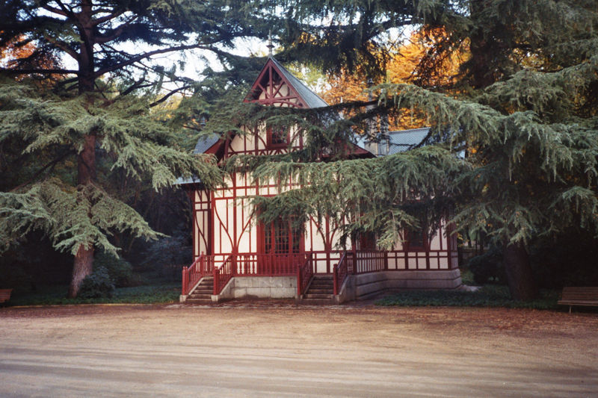
Notes:
Campo del Moro

Slide 35
Jardines de Sabatini
Los Jardines de Sabatini se encuentran situados frente a la fachada norte del Palacio Real de Madrid (España, entre la calle de Bailén y la cuesta de San Vicente.
Ocupan una extensión de 2,54 hectáreas.
Estos jardines fueron construidos en los años 30 del siglo XX tras la proclamación de la Segunda República en el lugar que ocupaban las caballerizas construidas por el arquitecto italiano Francesco Sabatini junto al Palacio Real.

Slide 36
El Gobierno de la República ordenó la incautación de diferentes bienes del Patrimonio Real, entre ellos éste, cediéndolo al Ayuntamiento de Madrid para poder levantar un parque público.
El proyecto fue adjudicado al arquitecto zaragozano Fernando García Mercadal tras resultar ganador en el concurso convocado. En 1972 se reformaron los jardines, construyéndose las escaleras monumentales.

Slide 37
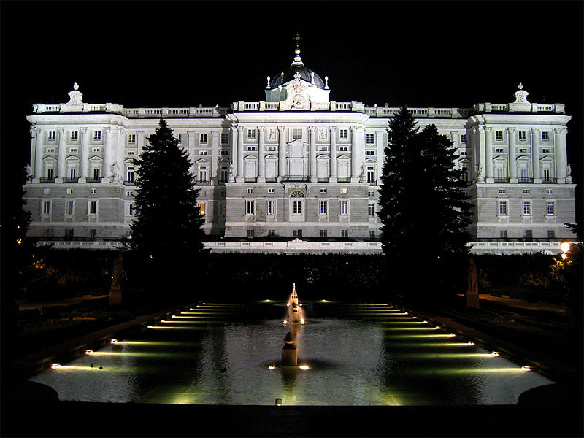
Notes:
Madrid.-Jardines de Sabatini

Slide 38
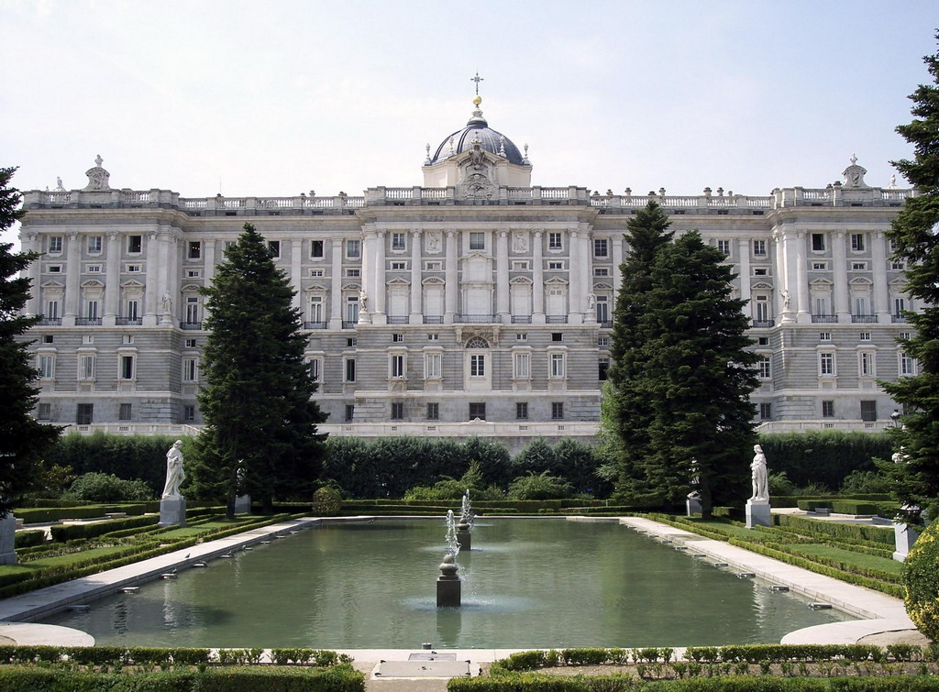
Notes:
Jardines de Sabatini

Slide 39

Notes:
Madrid.-Jardines de Sabatini

Slide 40
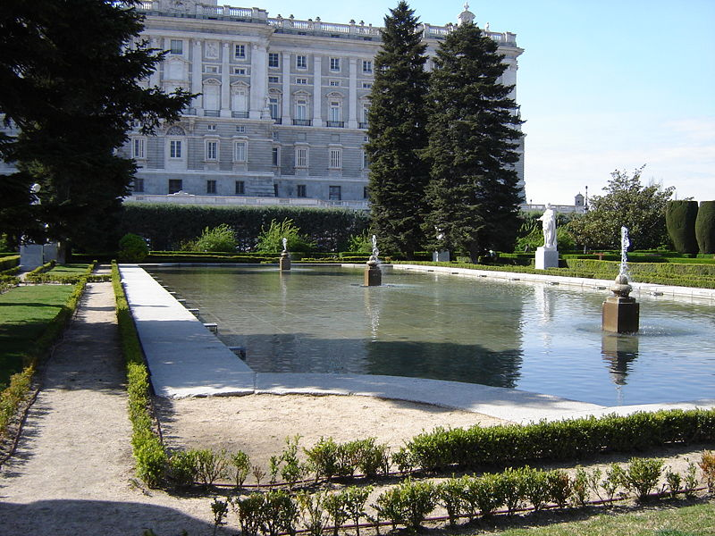
Notes:
Madrid.-Jardines de Sabatini

Slide 41
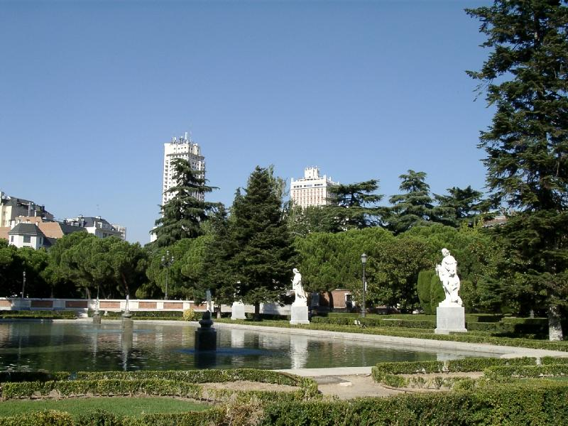
Notes:
Jardines de Sabatina

Slide 42
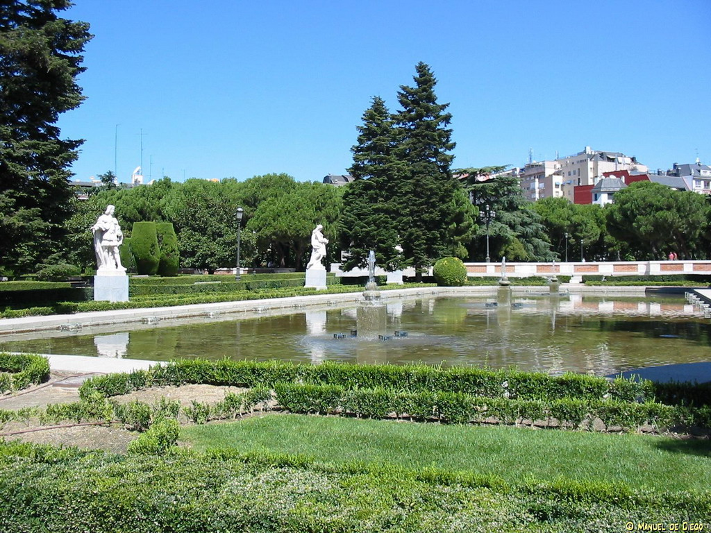
Notes:
Jardines de Sabatini

Slide 43
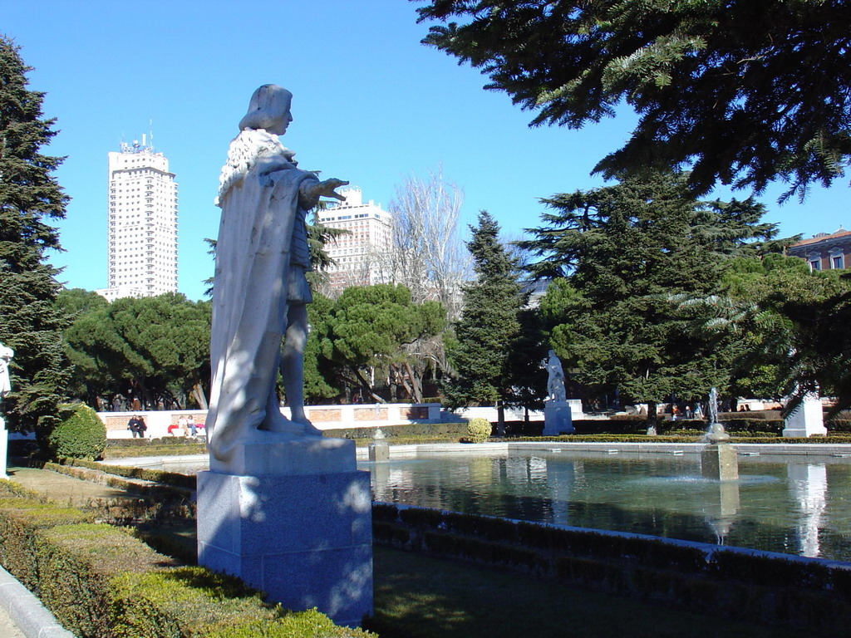
Notes:
Jardines de Sabatini

Slide 44
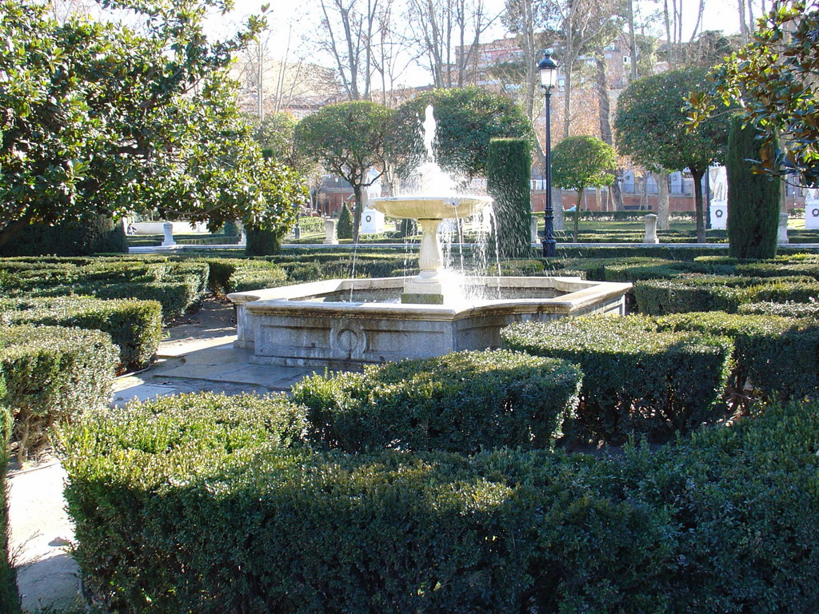
Notes:
Jardines de Sabatini

Slide 45
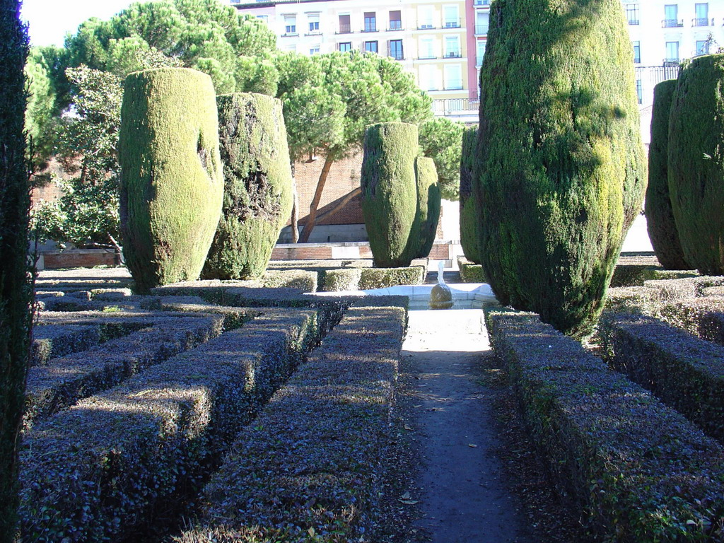
Notes:
Jardines de Sabatini

Slide 46
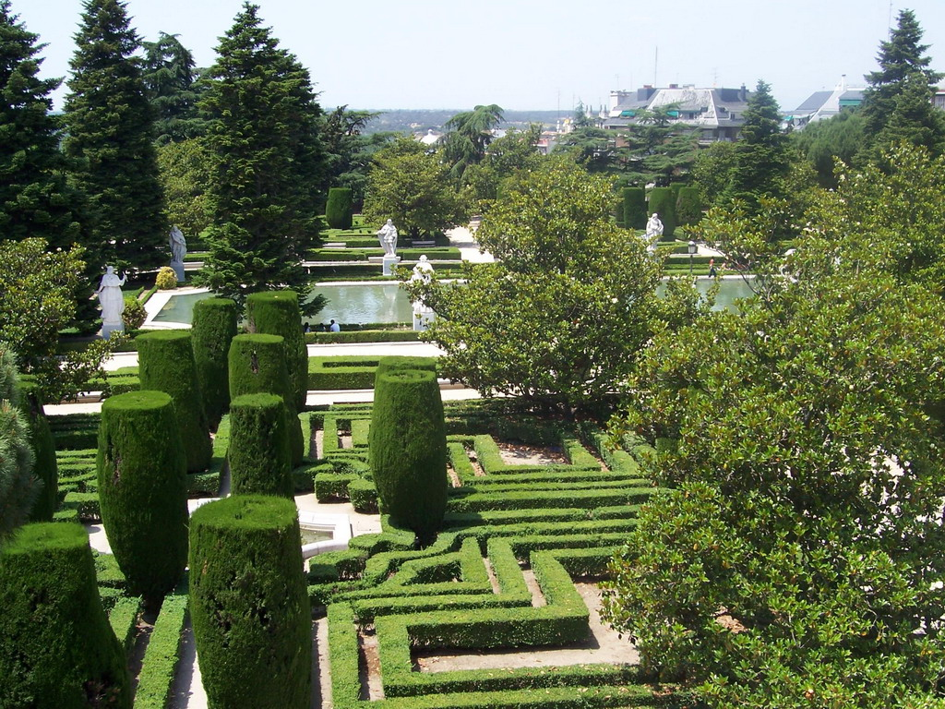
Notes:
Jardines de Sabatini

Slide 47
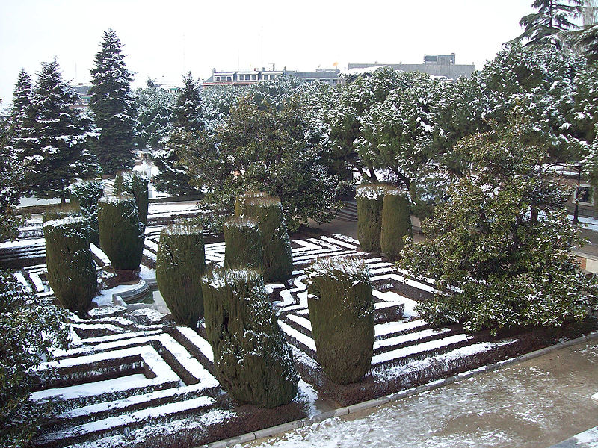
Notes:
Jardines de Sabatini

Slide 48
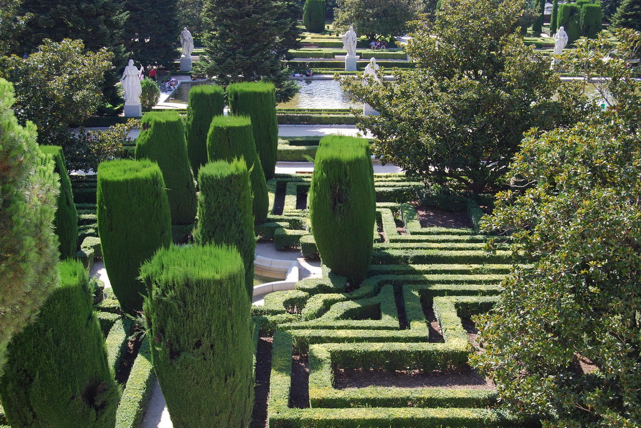
Notes:
Jardines de Sabatini

Slide 49
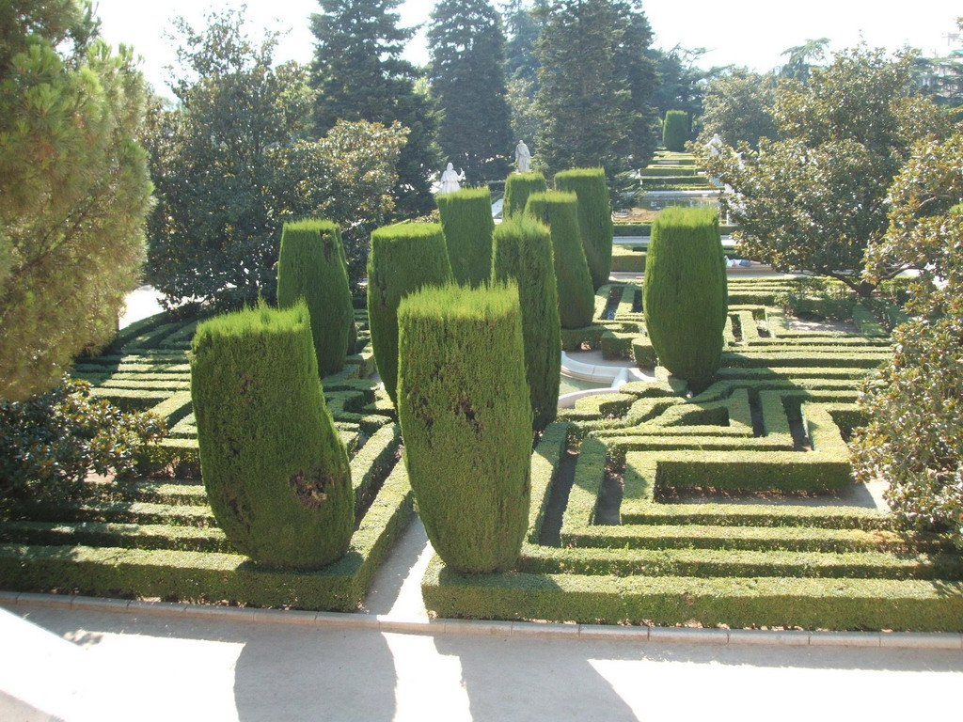
Notes:
Jardines de Sabatini

Slide 50
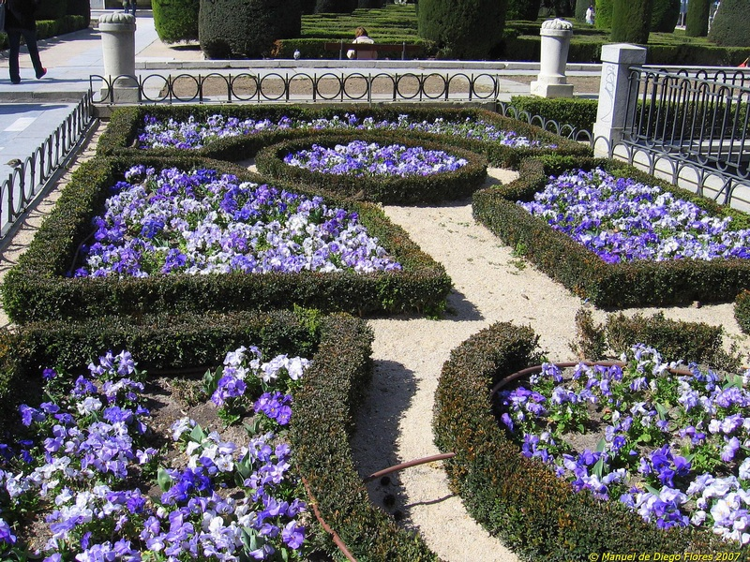
Notes:
Jardines de Sabatini

Slide 51
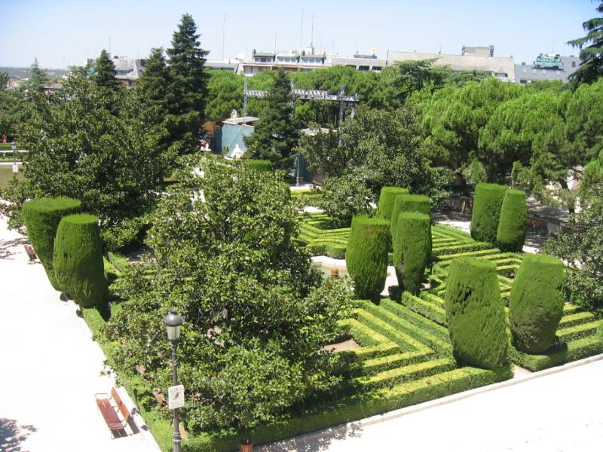
Notes:
Jardines de Sabatini

Slide 52
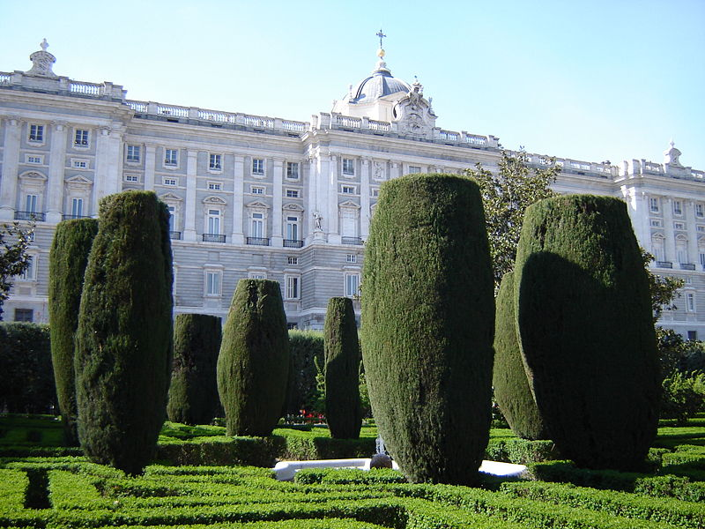
Notes:
Madrid.-Jardines de Sabatini

Slide 53
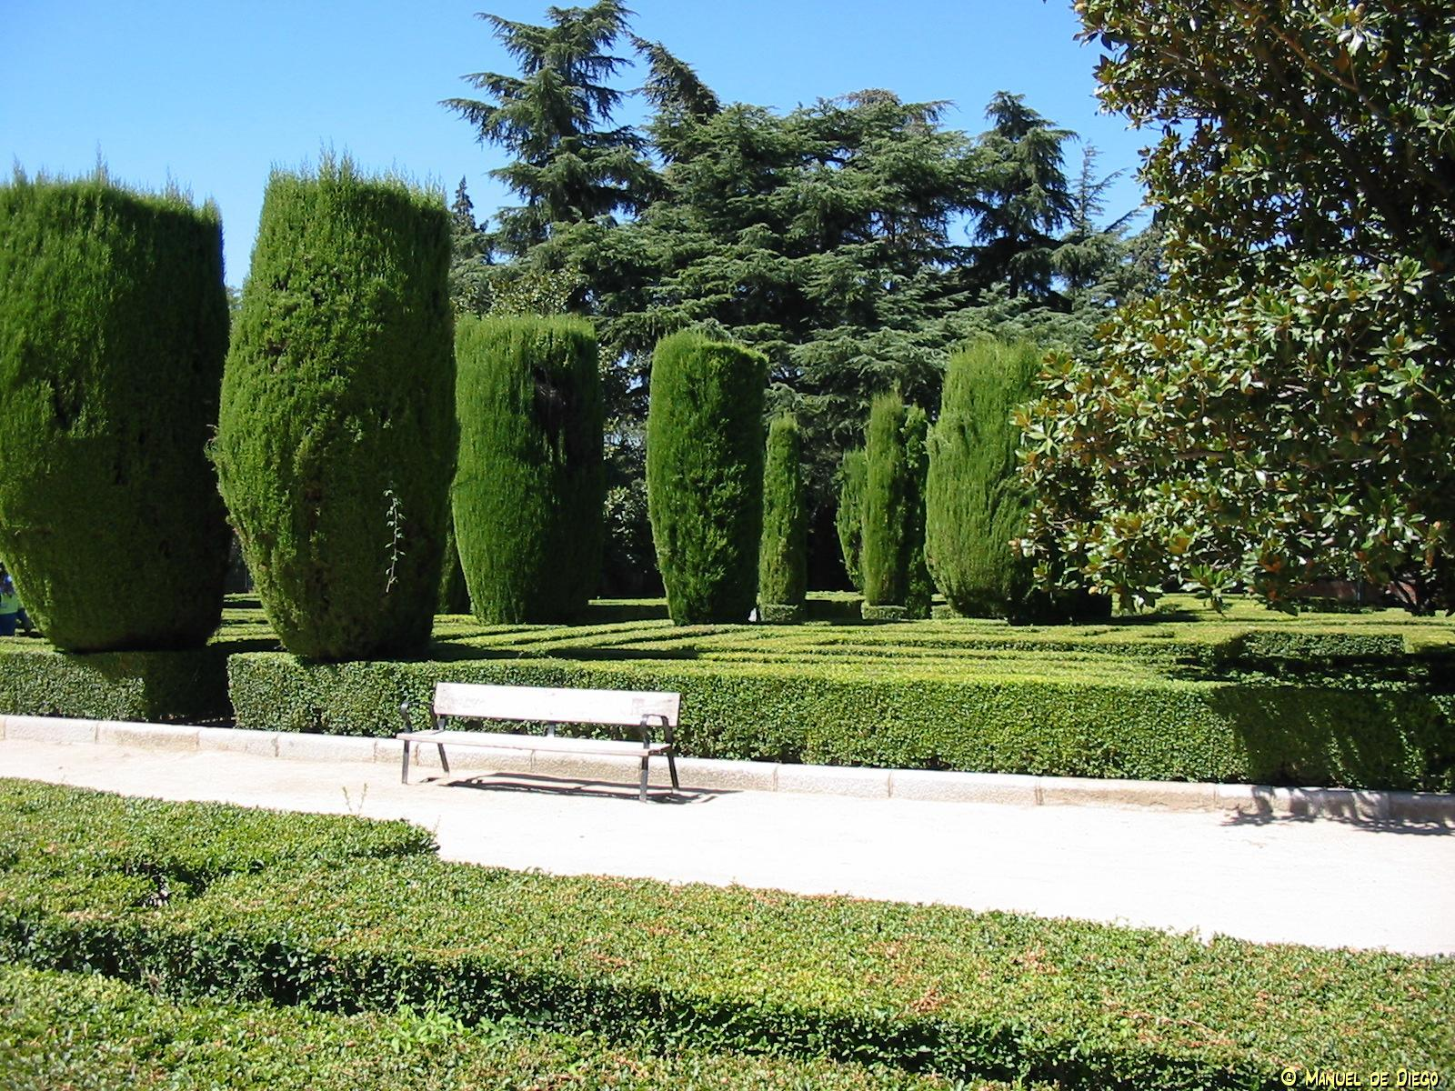
Notes:
Jardines de Sabatina

Slide 54
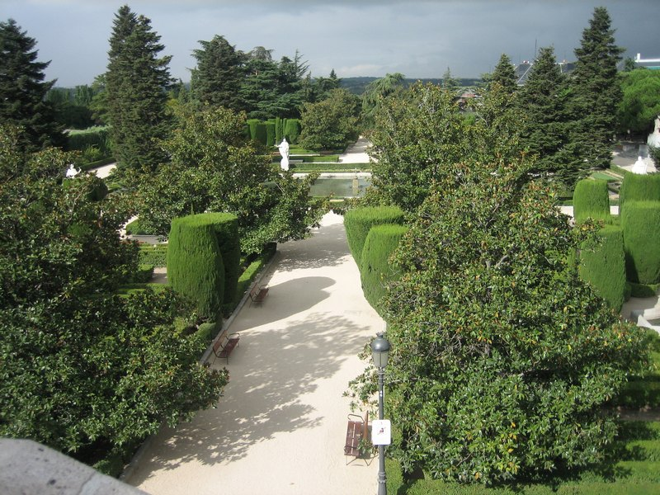
Notes:
Jardines de Sabatini

Slide 55
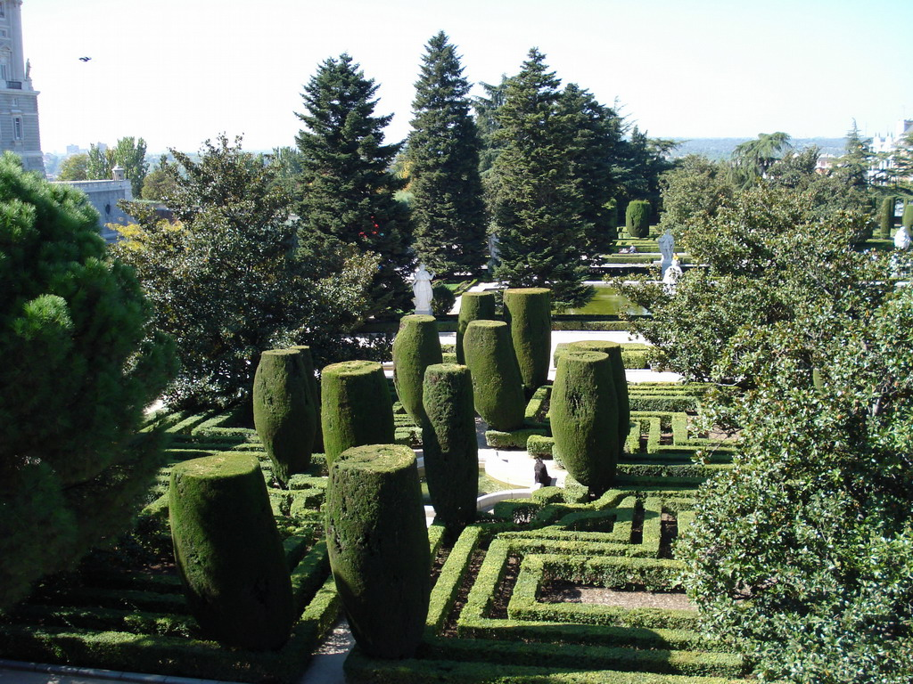
Notes:
Jardines de Sabatini

Slide 56
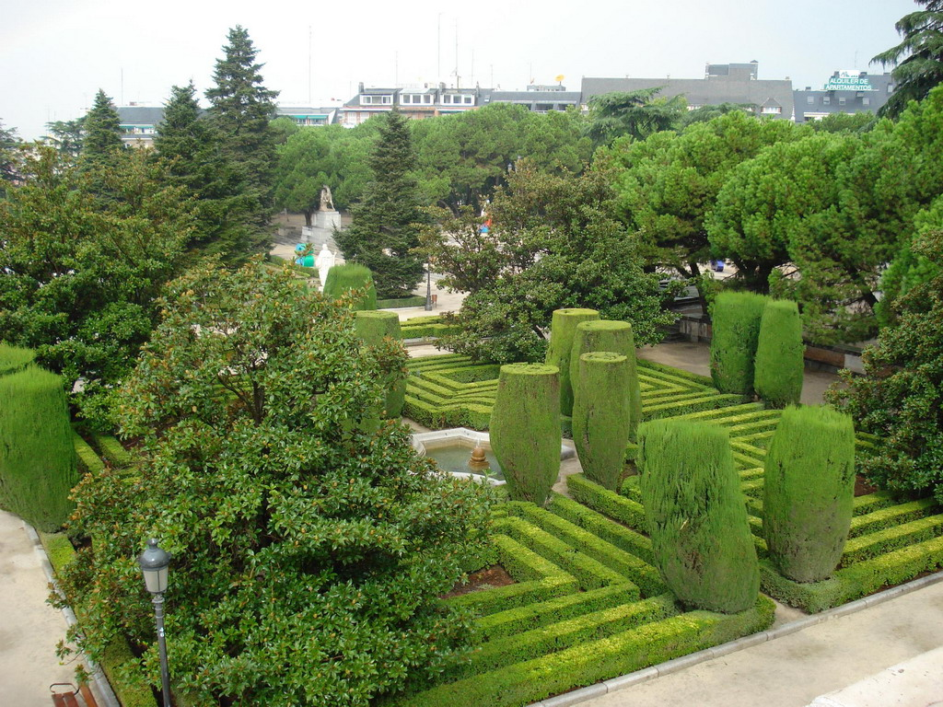
Notes:
Jardines de Sabatini

Slide 57
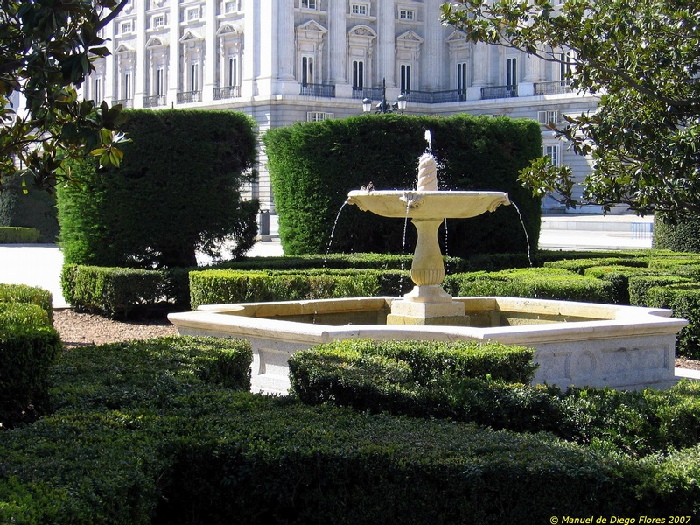
Notes:
Jardines de Sabatini

Slide 58
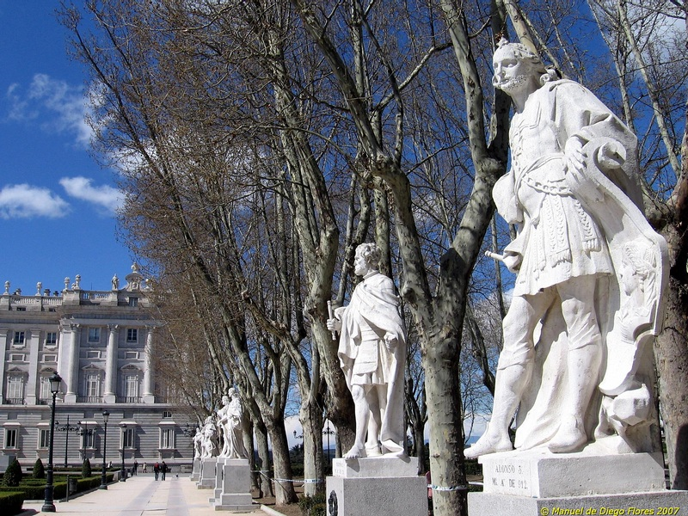
Notes:
Plaza de Oriente

Slide 59
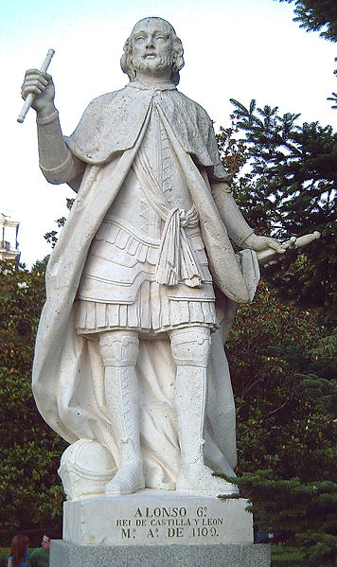
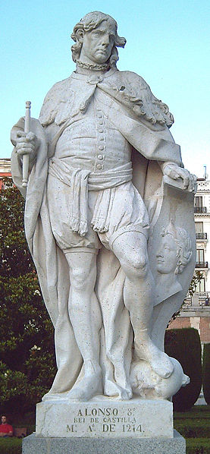
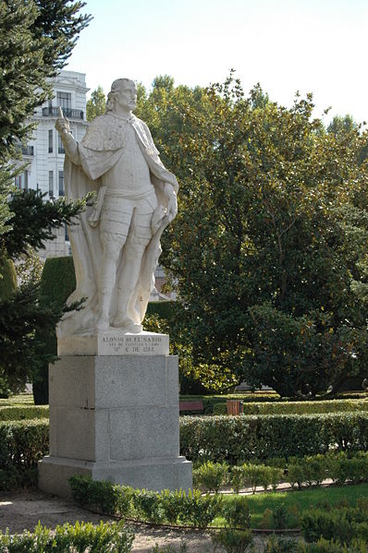
Notes:
Madrid.-Jardines de Sabatini.-Alfonso VI de León y Castilla y Alfonso VIII de Castilla y Alfonso X el Sabio

Slide 60
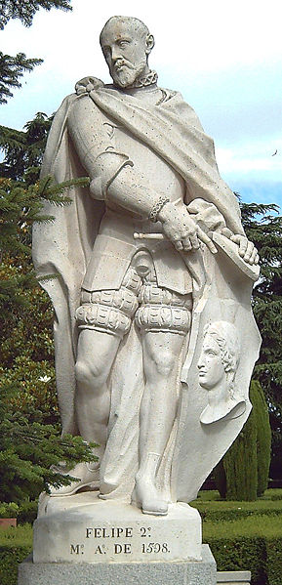


Notes:
Madrid.-Jardines de Sabatini.-Felipe II de España, Fernando III el Santo, Isabel la Católica

Slide 61



Notes:
Madrid.-Jardines de Sabatini.-Jaime I DE Aragón. Fernando el Católico. Isabel La Católica

Slide 62
Notes:
Jardines de Sabatini

Slide 63
Notes:
Jardines de Sabatini

Slide 64
Parque Juan Carlos I
El Parque Juan Carlos I es un parque público ubicado al nordeste de Madrid, en el distrito de Barajas.
Se extiende por un área de 160 ha, que lo convierten en el segundo parque más grande de la capital española, por delante del Parque del Retiro (118 ha) y sólo superado por la Casa de Campo, (aunque más bien se trate ésta de un parque campestre, sin urbanizar en su mayor parte).
Cuenta con un lago, un auditorio al aire libre y numerosas esculturas abstractas.

Slide 65
Fue abierto al público en 1992 con motivo de la celebración de la Capital Europea de la Cultura ese año en Madrid.
Es gestionado por el Área de Gobierno de Medio Ambiente del Ayuntamiento de Madrid.
Está emplazado en el área del antiguo Olivar de la Hinojosa (un pintoresco jardín del siglo XVIII), del que se han conservado una buena cantidad de olivos.
El parque está delimitado por la autovía M-40 al sur, la calle de Dublín al oeste, las instalaciones del Club de Golf Olivar de la Hinojosa al norte y la calle de Logroño al este. Esta última calle lo separa del Parque de la Alameda de Osuna, conocido popularmente como "El Capricho".

Slide 66
En el parque se encuentran distribuidas 19 esculturas abstractas de diferentes artistas de diversos países. Once esculturas fueron realizadas por escultores de prestigio internacional que participaron en el Simposio Internacional de Esculturas a Aire libre, celebrado en el recinto del parque en 1992. Posteriormente han sido levantadas el resto de esculturas. El recorrido para visitar las esculturas es denominado «Senda de las Esculturas».
Dedos (Mario Irarrázaval, Chile, 1994)
Encuentros (Mustafá Arruf, España, 1998)
Eolos (Paul van Hoeydonck, Bélgica, 1992)
Espacio Méjico (Andrés Casillas y Margarita García Cornejo, México, 1992)
Fisicromía para Madrid (Carlos Cruz Díez, Venezuela, 1992)

Slide 67
Homenaje a Agustín Rodríguez Sahagún (Toshimitsu Imai, Japón, 1992)
Homenaje a Galileo Galilei (Amadeo Gabino, España, 1992)
Homenaje a las víctimas del Holocausto (Samuel Nahon Bengio, Israel, 2007)
Los cantos de la encrucijada (Leopoldo Maler, Argentina, 1992)
Manolona Opus 397 (Miguel Berrocal, España, 1992)
Monumento a Don Juan (Víctor Ochoa, España, 1994)
Monumento a la paz (Yolanda D'Augsburg, Brasil, 1992)
My sky hole/Madrid (Bukichi Inoue, Japón, 1992)
Pasaje azul (Alexandru Arghira, Rumania, 1992)

Slide 68
Pasaje azul (Alexandru Arghira, Rumania, 1992)
Paseo entre dos árboles (Jorge Castillo, España, 1995)
Sin título (Dani Karavan, Israel, 1992)
Sin título (José Miguel Utande, España, 1992)
Viaje interior (Michael Warren, Irlanda, 1992)
Viga (Jorge du Bon, México, 1992)

Slide 69

Notes:
Parque Juan Carlos I

Slide 70


Slide 71

Notes:
Parque Juan Carlos I.-Olivar de Hinojosa

Slide 72

Notes:
Madrid.-Parque Juan Carlos I.-Olivar de Sofía

Slide 73

Notes:
Madrid.-Parque Juan Carlos I

Slide 74

Notes:
Madrid.-Parque Juan Carlos I

Slide 75

Notes:
Madrid.-Parque Juan Carlos I

Slide 76

Notes:
Parque Juan Carlos I

Slide 77

Notes:
Parque Juan Carlos I

Slide 78

Notes:
Parque Juan Carlos I

Slide 79

Notes:
Parque Juan Carlos I

Slide 80

Notes:
Parque Juan Carlos I

Slide 81

Notes:
Parque Juan Carlos I

Slide 82

Notes:
Parque Juan Carlos I

Slide 83

Notes:
Parque Juan Carlos I

Slide 84

Notes:
Parque Juan Carlos I

Slide 85

Notes:
Parque Juan Carlos I

Slide 86

Notes:
Parque Juan Carlos I

Slide 87

Notes:
Madrid.-Parque Juan Carlos I

Slide 88

Notes:
Parque Juan Carlos I

Slide 89

Notes:
Parque Juan Carlos I

Slide 90

Notes:
Parque Juan Carlos I

Slide 91

Notes:
Parque Juan Carlos I

Slide 92

Notes:
Parque Juan Carlos I

Slide 93

Notes:
Madrid.-Parque Juan Carlos I

Slide 94

Notes:
Madrid.-Parque Juan Carlos I

Slide 95

Notes:
Madrid.-Parque Juan Carlos I

Slide 96

Notes:
Madrid.-Parque Juan Carlos I

Slide 97

Notes:
Madrid.-Parque Juan Carlos I

Slide 98

Notes:
Madrid.-Jardín de las Tres Culturas

Slide 99

Notes:
Madrid.-Parque Juan Carlos I.-Jardín de las Tres Culturas

Slide 100

Notes:
Madrid.-Parque Juan Carlos I.-Information Point

Slide 101

Notes:
Madrid.-Parque Juan Carlos I

Slide 102
Notes:
Parque Juan Carlos I

